Slide 1




Slide 2
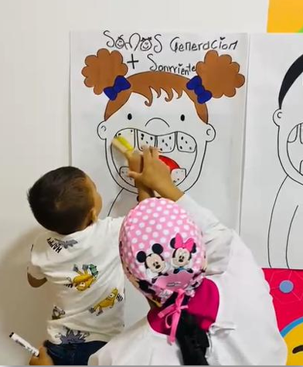
Estrategia de cuidado y protección específica de Salud Bucal
“Soy Generación más Sonriente” 2026

Slide 3
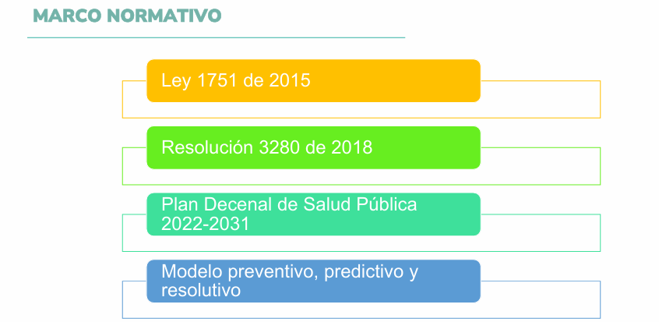

Marco Normativo

Slide 4
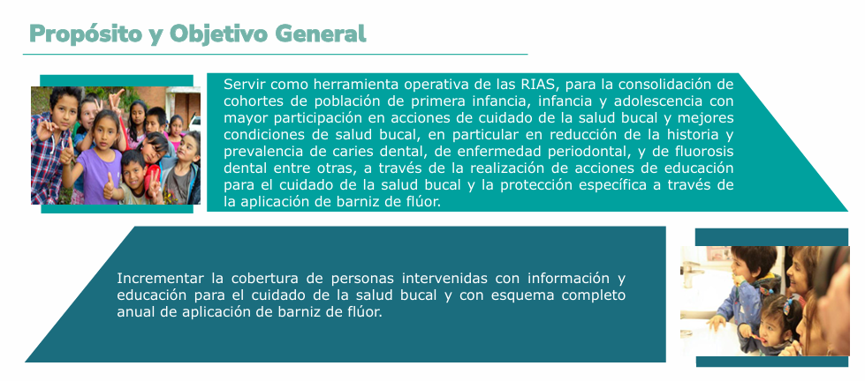
Propósito y Objetivo General

Slide 5
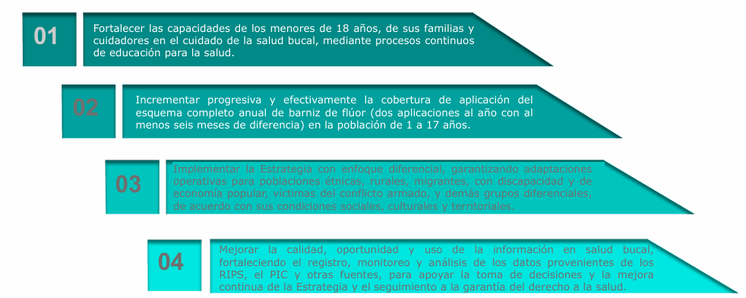
Objetivos Específicos

Slide 6
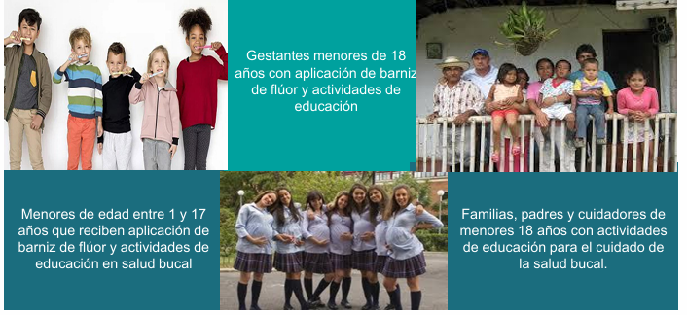
Población Objeto

Slide 7
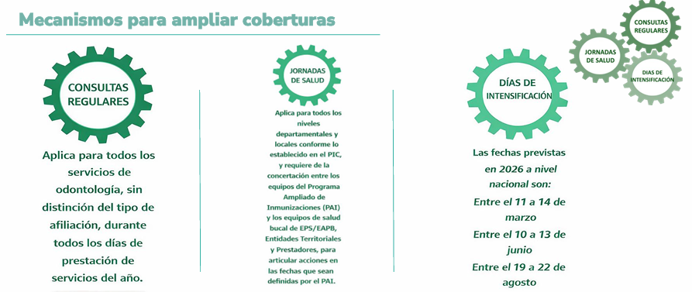
Mecanismos de Ampliación de Coberturas

Slide 8
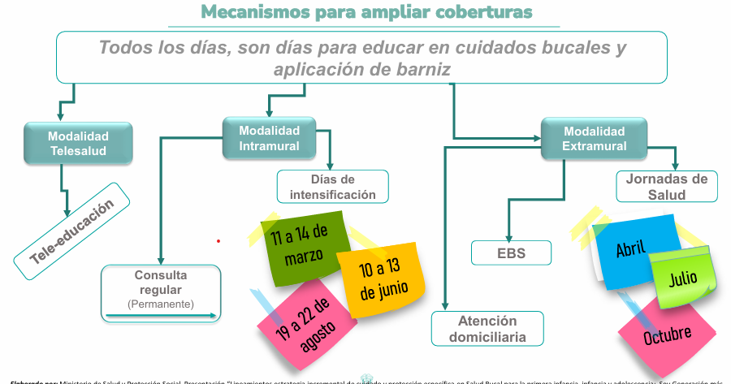
Mecanismos de Ampliación de Coberturas

Slide 9
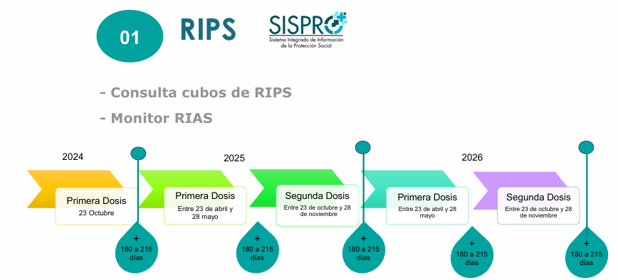
Reporte y Monitoreo

Slide 10
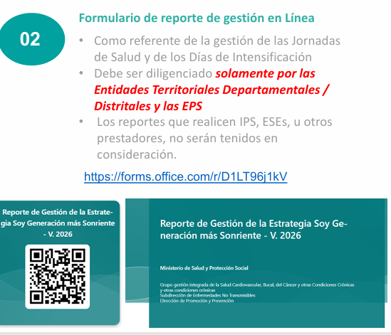
Reporte y Monitoreo
El formulario de reporte de la gestión estará disponible durante todo el año a partir del mes de marzo, a través del vínculo:
https://forms.office.com/r/D1LT96j1kV Primera semana de abril de 2026

Slide 11
¡Gracias!

